Slide 1
স্বাগতম

Slide 2
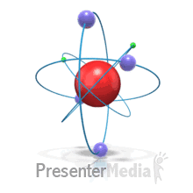
মোঃ আলকাছ মিয়া
প্রভাষক, পদার্থবিজ্ঞান
ফিরোজ মিয়া সরকারি কলেজ
আশুগঞ্জ, ব্রাহ্মণবাড়িয়া
Email:
alkasmia1984@gmail.com
পদার্থবিজ্ঞান দ্বিতীয় পত্র
শ্রেনি- একাদশ/দ্বাদশ
অধ্যায়- প্রথম (তাপগতিবিদ্যা)
সময়-৫০মিনিট

Slide 3
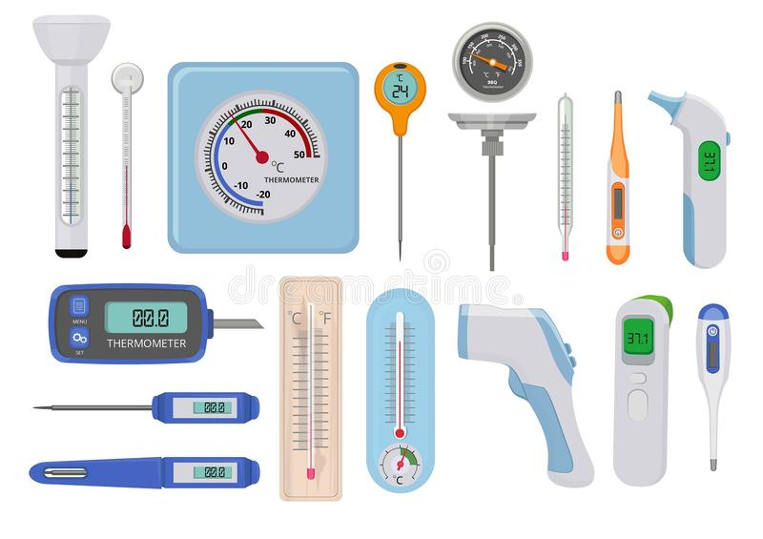
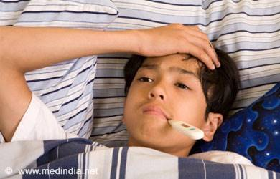
তাপমাত্রা পরিমাপ করা হয়।
এগুলো কী?
থার্মোমিটার
এগুলো দিয়ে কী করা হয় ?
তাপমাত্রা পরিমাপ করা হচ্ছে।
এখানে কী করা হচ্ছে?

Slide 4
তাপমাত্রা পরিমাপ

Slide 5
এই পাঠ শেষে শিক্ষার্থীরা. . . .
থার্মোমিটারের প্রকারভেদ করতে পারবে,
এক স্থির বিন্দু ব্যবহার করে তাপমাত্রা নির্ণয় করতে পারবে,
দুই স্থির বিন্দু ব্যবহার করে তাপমাত্রা নির্ণয় করতে পারবে।

Slide 6
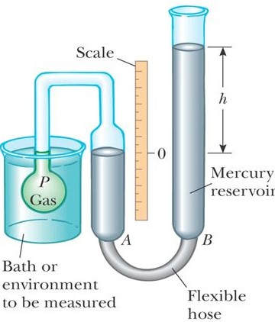
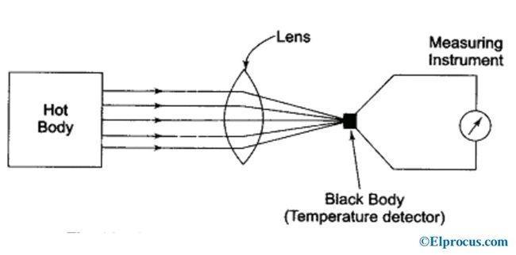
উষ্ণতামিতিক পদার্থের নাম
উষ্ণতামিতিক ধর্মের নাম
তাপমাত্রা নির্ণয়ের পরিসর
১/ তরল থার্মোমিটার
পারদ, অ্যালকোহল
তরল স্তম্ভের দৈর্ঘ্য
$−30℃$ থেকে $150℃$
−30℃ থেকে 150℃
২/ স্থির আয়তন গ্যাস থার্মোমিটার
স্থির আয়তনে গ্যাস
গ্যাসের চাপ
$−270℃$ থেকে $1500℃$
−270℃ থেকে 1500℃
৩/ স্থির চাপ গ্যাস থার্মোমিটার
স্থির চাপে গ্যাস
গ্যাসের আয়তন
$−270℃$ থেকে $15000℃$
−270℃ থেকে 15000℃
৪/ রোধ থার্মোমিটার
প্লাটিনাম রোধ তার
পরিবাহীর রোধ
$−250℃$ থেকে$1200℃$
−250℃ থেকে1200℃
৫/ থার্মোকাপল/ তাপ তড়িৎ থার্মোমিটার
ধাতব পদার্থের তৈরি তার যুগল
তাপীয় তড়িচ্চালক শক্তি
$−250℃$ থেকে$1500℃$
−250℃ থেকে1500℃
৬/ বিকিরণ পাইরোমিটার
কৃষ্ণকায় পাত
উত্তপ্ত বস্তুর বিকিরণ
$500℃$ এর উর্ধ্বে
500℃ এর উর্ধ্বে
থার্মোমিটারের নাম
থার্মোমিটারের গঠন
বিভিন্ন প্রকারের থার্মোমিটার

Slide 7
একক কাজ
সময়ঃ ৩মিনিট
১। নক্ষত্রের তাপমাত্রা নির্ণয়ে কোন থার্মোমিটার ব্যবহার করব?
২। তরল থার্মোমিটারের সুবিধাসমূহ লিখ।

Slide 8
ত্রৈধ বিন্দু
$4.58mmHg$ চাপে এবং $273.16K$ তাপমাত্রায় বিশুদ্ধ বরফ, বিশুদ্ধ পানি এবং সম্পৃক্ত জলীয় বাষ্প একই তাপীয় সাম্যাবস্থায় থাকতে পারে। ঐ চাপ ও তাপমাত্রাকে পানির ত্রৈধ বিন্দু বলে।
চাপ, $P$
$D$
বাষ্প
$$B$$
তরল
কঠিন/বরফ
কঠিন
$4.58mmHg$
A
ত্রৈধ বিন্দু
$$C$$
বাষ্প
তরল
$273.16K$
তাপমাত্রা, $T$
$4.58mmHg$ চাপে এবং $273.16K$ তাপমাত্রায় এই তিনটি অবস্থা একই তাপীয় সাম্যাবস্থায় থাকতে পারে।
এই তিনটি অবস্থা কী একই তাপীয় সাম্যাবস্থায় থাকতে পারে?
এখানে পানি কয়টি অবস্থায় আছে?

Slide 9
এক স্থির বিন্দু বা ত্রৈধ বিন্দুর উপর ভিত্তি করে তাপমাত্রা নির্ণয়
আমরা জানি, কোন পদার্থের উষ্ণতামিতিক ধর্ম $(x)$ তাপমাত্রা$(T)$ এর সমানুপাতিক।
অর্থাৎ, $T∝x$
বা, $T=kx$ (এখানে একটি সমানুপাতিক ধ্রুবক)
বা, $\frac{T}{x}=k$
বা, $\frac{T_{1}}{x_{1}}=$ $\frac{T_{2}}{x_{2}}$ (যখন $T_{1}$ও $T_{2}$তাপমাত্রায় উষ্ণতামিতিক ধর্ম যথাক্রমে $x_{1 }ও x_{2}$)
বা, $\frac{T}{x}=$ $\frac{273.16}{x_{tr}}$ (যখন $T$তাপমাত্রায় উষ্ণতামিতিক ধর্ম $x$ এবং পানির ত্রৈধ বিন্দু $273.16K$ এ উষ্ণতামিতিক ধর্ম $x_{tr}$)
$$∴T=273.16×\frac{x}{x_{tr}}$$

Slide 10
বিভিন্ন থার্মোমিটারের উষ্ণতামিতিক ধর্মের জন্য, $T=273.16×\frac{x}{x_{tr}}$ সমীকরণটিকে লেখা যায়-
১/ পারদ থার্মোমিটারের জন্য, $T=273.16×\frac{l}{l_{tr}}$
২/ স্থির আয়তন গ্যাস থার্মোমিটারের জন্য, $T=273.16×\frac{P}{P_{tr}}$
৩/ স্থির চাপ গ্যাস থার্মোমিটারের জন্য, $T=273.16×\frac{V}{V_{tr}}$
৪/ রোধ থার্মোমিটারের জন্য, $T=273.16×\frac{R}{R_{tr}}$
৫/ তাপ তড়িৎ থার্মোমিটারের জন্য, $T=273.16×\frac{E}{E_{tr}}$

Slide 11
জোড়ায় কাজ
সময়ঃ ৫মিনিট
একটি রোধ থার্মোমিটারের রোধ পানির ত্রৈধ বিন্দুতে $32.316Ω$এবং কোন তরলের স্ফুটনাংকে $27.316Ω$। তরলের স্ফুটনাংক নির্ণয় কর।

Slide 12
নিম্ন স্থির বিন্দুঃ
যে তাপমাত্রায় প্রমাণ চাপে বিশুদ্ধ বরফ গলতে শুরু করে তাকে নিম্ন স্থির বিন্দু বা বরফ বিন্দু বা গলনাংক বলে। এর মান $0℃$ বা $273K$।
বরফ
এবং
পানি
ঊর্ধ্ব স্থির বিন্দুঃ
যে তাপমাত্রায় প্রমাণ চাপে বিশুদ্ধ পানি জলীয় বাষ্পে পরিণত হতে শুরু করে তাকে ঊর্ধ্ব স্থির বিন্দু বা স্টিম বিন্দু বা স্ফুটনাংক বলে। এর মান $100℃$ বা $373K$।
পানি এবং বাষ্প

Slide 13
দুই স্থির বিন্দুর উপর ভিত্তি করে তাপমাত্রা নির্ণয়
মৌলিক ব্যবধানঃ নিম্ন স্থির বিন্দু ও উর্ধ্ব স্থির বিন্দুর মধ্যবর্তী পরিসরকে মৌলিক ব্যবধান বলে। এই ব্যবধানকে নির্দিষ্ট সংখ্যাক সমান ভাগে বিভক্ত করে তাপমাত্রার স্কেল তৈরি করা হয়। প্রতিটি ভাগকে $1°(One degree)$ বলে।
আমরা জানি, কোন পদার্থের উষ্ণতামিতিক ধর্মের পরিবর্তন তাপমাত্রার পরিবর্তনের সমানুপাতিক।
পাশের থার্মোমিটারটির নিম্ন স্থির বিন্দু ও উর্ধ্ব স্থির বিন্দুর জন্য,
উষ্ণতামিতিক ধর্মের পরিবর্তন${=x}_{steam}−x_{ice}$
এবং তাপমাত্রার পরিবর্তন ${=θ}_{steam}−θ_{ice}$
$$∴ x_{steam}−x_{ice}∝θ_{steam}−θ_{ice}$$
বা, $x_{steam}−x_{ice}=k(θ_{steam}−θ_{ice})$ (এখানে $k$একটি সমানুপাতিক ধ্রুবক) … … … (i)
আবার, নির্ণেয় তাপমাত্রা $θ$ তে উষ্ণতামিতিক ধর্ম $x_{θ}$হলে,
উষ্ণতামিতিক ধর্মের পরিবর্তন${=x}_{θ}−x_{ice}$
এবং তাপমাত্রার পরিবর্তন $=θ−θ_{ice}$
$$∴ x_{θ }−x_{ice}∝θ−θ_{ice}$$
বা, $x_{θ}−x_{ice}=k(θ−θ_{ice})$ (এখানে $k$একটি সমানুপাতিক ধ্রুবক) … … … (ii)
$$x_{steam}$$
$$θ_{steam}$$
$$x_{θ}$$
$$θ$$
$$x_{ice}$$
$$θ_{ice}$$

Slide 14
(ii) নং কে (i) নং দ্বারা ভাগ করে পাই, $\frac{x_{θ}−x_{ice}}{x_{steam}−x_{ice}}=\frac{θ−θ_{ice}}{θ_{steam}−θ_{ice}}$ … … … (iii)
সেলসিয়াস স্কেলের জন্য, নিম্ন স্থির বিন্দর তাপমাত্রা, $θ_{ice}=0℃$
এবং উর্ধ্ব স্থির বিন্দর তাপমাত্রা, $θ_{steam}=100℃$
তখন (iii) নং সমীকরণটি হবে, $θ=\frac{x_{θ}−x_{ice}}{x_{steam}−x_{ice}}×100℃$ … … … (iv)
বিভিন্ন থার্মোমিটারের জন্য (iv) নং সমীকরণটি হবে-
১/ পারদ থার্মোমিটারের জন্য, $θ=\frac{l_{θ}−l_{ice}}{l_{steam}−l_{ice}}×100℃$
২/ স্থির আয়তন গ্যাস থার্মোমিটারের জন্য, $θ=\frac{P_{θ}−P_{ice}}{P_{steam}−P_{ice}}×100℃$
৩/ স্থির চাপ গ্যাস থার্মোমিটারের জন্য, $θ=\frac{V_{θ}−V_{ice}}{V_{steam}−V_{ice}}×100℃$
৪/ রোধ থার্মোমিটারের জন্য, $θ=\frac{R_{θ}−R_{ice}}{R_{steam}−R_{ice}}×100℃$
৫/ তাপ তড়িৎ থার্মোমিটারের জন্য, $θ=\frac{E_{θ}−E_{ice}}{E_{steam}−E_{ice}}×100℃$

Slide 15
দলীয় কাজ
সময়ঃ 5 মিনিট
একটি স্থির আয়তন গ্যাস থার্মোমিটারের বাল্বকে তরল বায়ু, গলিত বরফ ও ফুটন্ত পানিতে নিমজ্জিত করলে যথাক্রমে $23.5cm$, $75.0cm$ এবং $102.4cm$পারদ চাপ নির্দেশ করে। তরল বায়ুর তাপমাত্রা নির্ণয় কর।

Slide 16
মূল্যায়ন
তরল থার্মোমিটার দিয়ে কত তাপমাত্রা নির্ণয় করা যায় ?
২। পানির ত্রৈধ বিন্দুর চাপ ও তাপমাত্রা কত?
৩। মৌলিক ব্যবধান কী ?
৪। দুই স্থির বিন্দু ব্যবহার তাপমাত্রা নির্ণয়ের সমীকরণটি বল?

Slide 17
বাড়ীর কাজ
একটি ত্রুটিপূর্ণ থার্মোমিটারের নিম্ন স্থির বিন্দু $4°$ এবং উর্ধব স্থির বিন্দু $97°$ । ঐ থার্মোমিটারে কোন বস্তুর তাপমাত্রা $51°$ হলে ফারেনহাইট এবং কেলভিন স্কেলে পাঠ কত হবে?

Slide 18
ধন্যবাদ

